Slide 1
BÀI 3. KHÁI QUÁT VỀ HỆ ĐIỀU HÀNH
CHỦ ĐỀ 1. MÁY TÍNH VÀ
XÃ HỘI TRI THỨC

Slide 2
MỤC TIÊU

Slide 3
Nêu được sơ lược lịch sử phát triển vai trò và chức năng cơ bản của hệ điều hành thông dụng
Trình bày được một cách khái quát mối quan hệ giữa phần cứng, hệ điều hành và phần mềm ứng
-Trình bày được sơ lược về một số hệ điều hành tiêu biểu.
- Sử dụng được một số tiện ích có sẵn của hệ điều hành để nâng cao hiệu suất sử dụng máy tính

Slide 4
KHỞI ĐỘNG

Slide 5
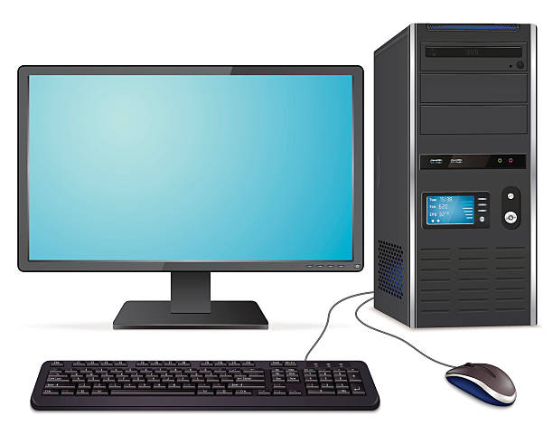
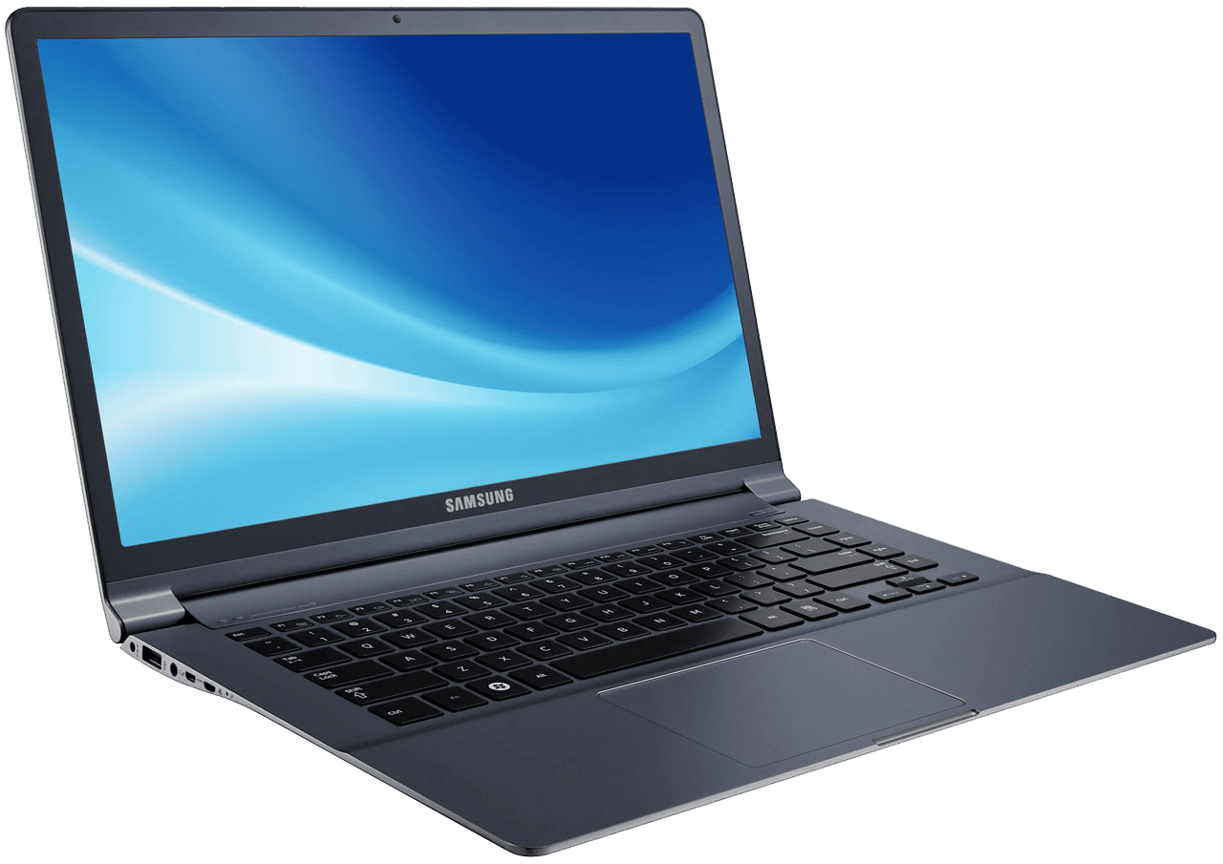
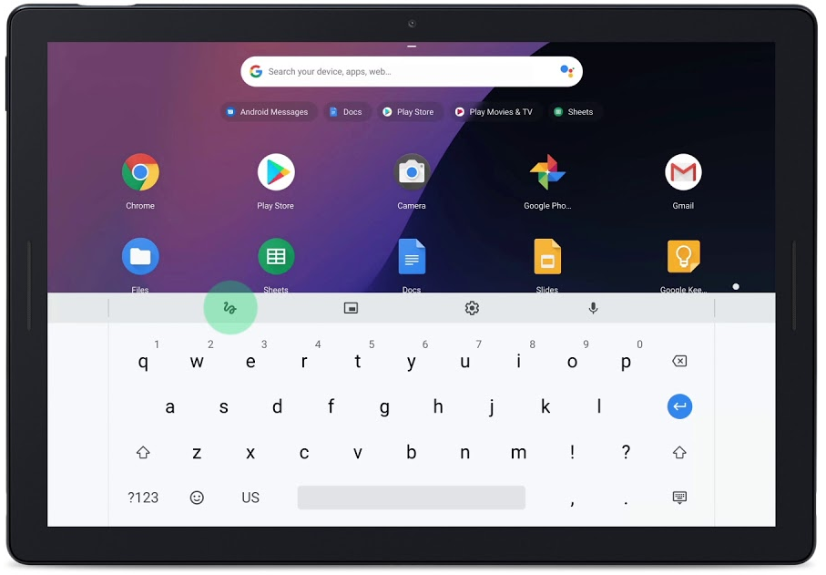
Em hãy cho biết hiệu quả khai thác máy tính khi chưa có hệ điều hành? Chỉ ra một số công việc mà hệ điều hành thực hiện?

Slide 6
NỘI DUNG

Slide 7
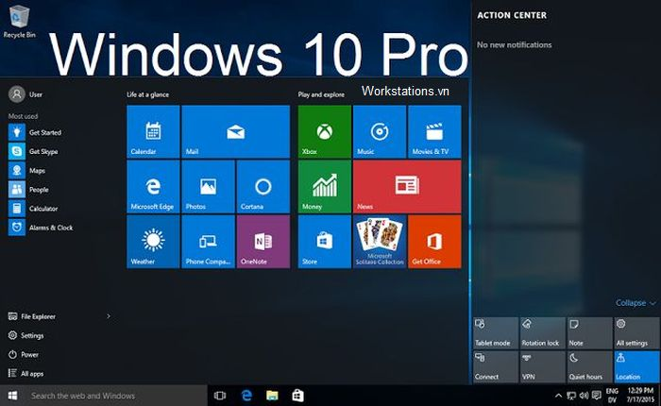
Hệ điều hành, vai trò và chức năng của hệ điều hành
Tại sao khi bật máy tính, ta phải chờ một lúc rồi mới có thể bắt đầu công việc?
Hệ điều hành là gì?
Hệ điều hành (operating systems) là tập các chương trình điều khiển và xử lí tạo giao diện trung gian giữa các thiết bị của hệ thống với phần mền ứng dụng, đồng thời quản lí các thiết bị của hệ thống, phân phối tài nguyên và điều khiển các quá trình xử lí trong hệ thống.
Khi bật máy tính, thì hệ điều hành cần được nạp từ đĩa cứng lên bộ nhớ trong RAM và hệ điều hành sẽ kiểm tra tất cả các thành phần của hệ thống để đảm bảo chúng sẵn sàng hoạt động.

Slide 8
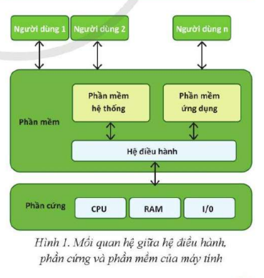
Vai trò, chức năng của hệ điều hành
Vai trò của hệ điều hành:
- OS đều phối tất cả các thiết bị, làm trung gian giữa phần mềm ứng dụng và phần cứng. OS cũng là trung gian giữa người dùng máy tính và thiết bị phần cứng, giúp dễ dàng sử dụng thiết bị mà không cần biết sâu về kỉ thuật công nghệ. OS giúp người dùng dễ dàng cài đặt, Gỡ bỏ phần mềm ứng dụng theo nhu cầu.

Slide 9
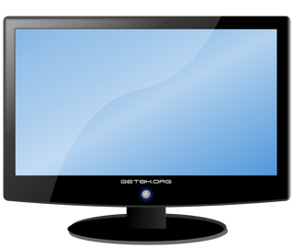
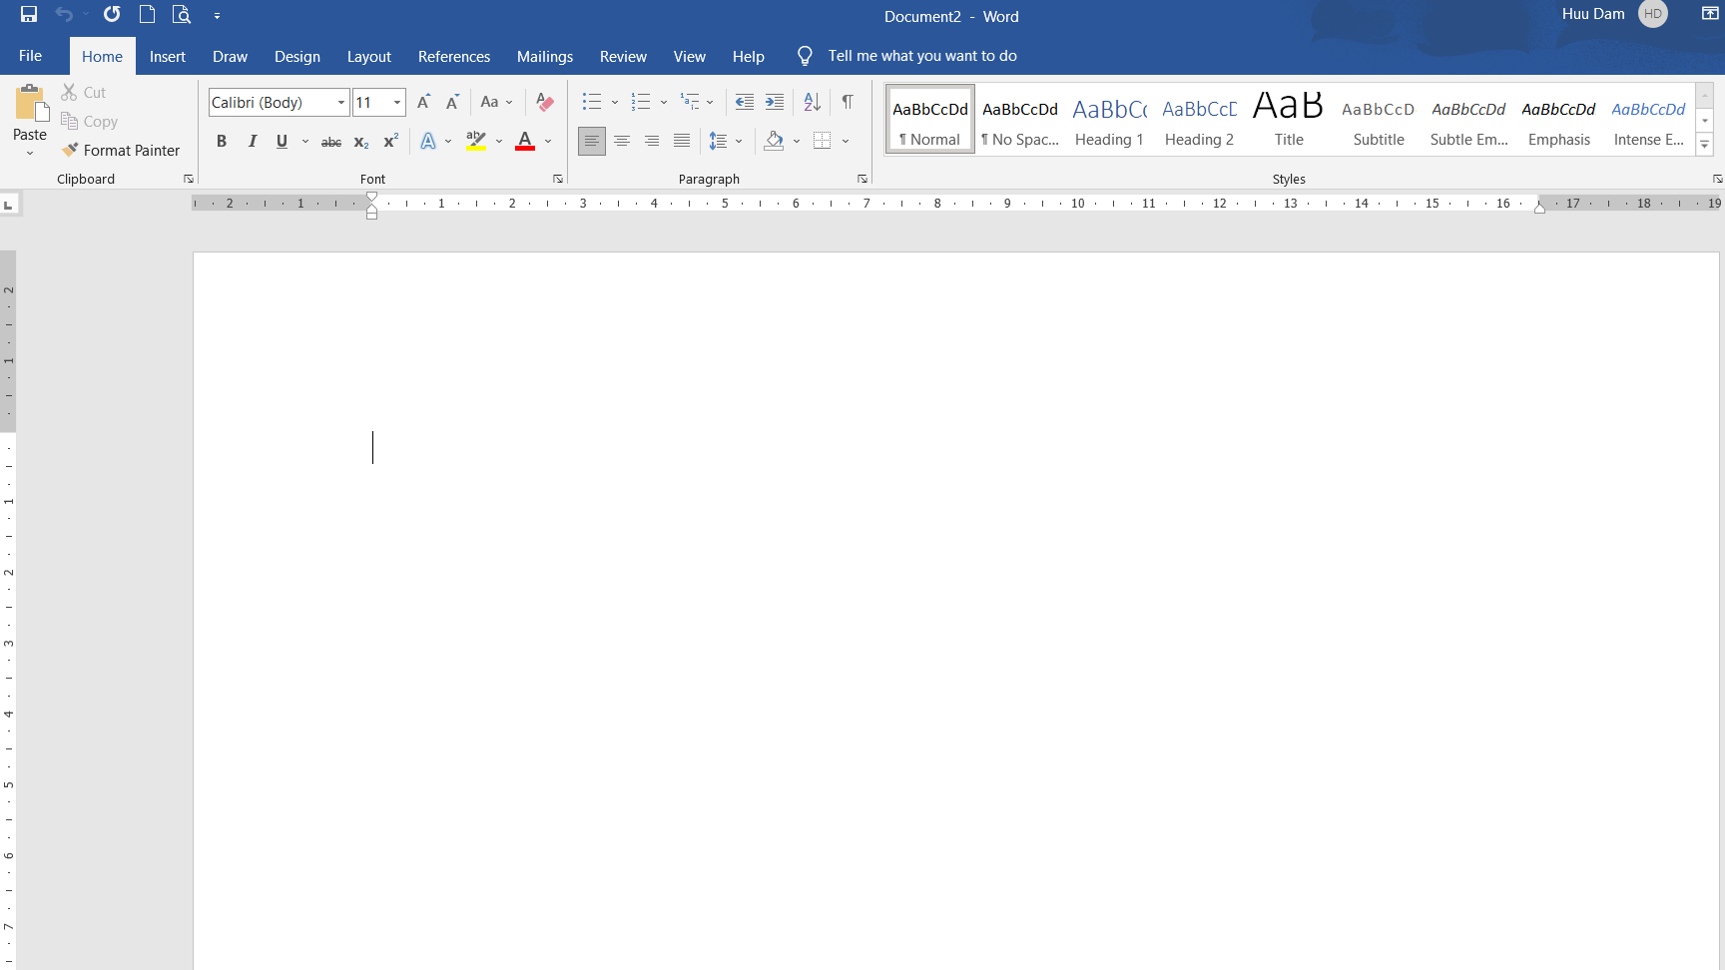
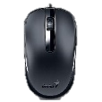
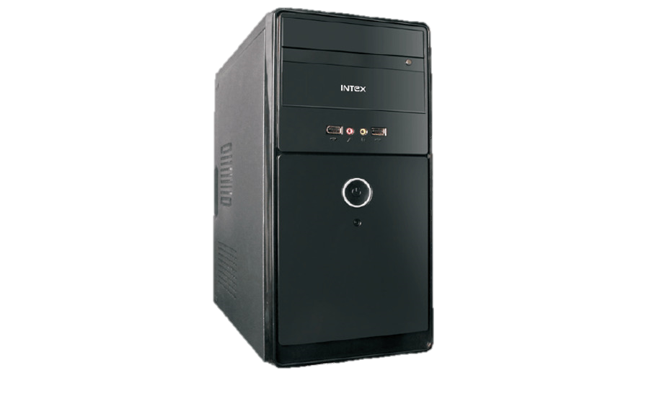
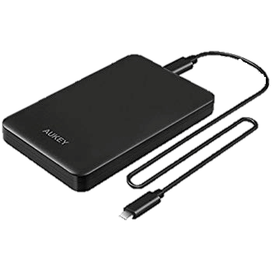
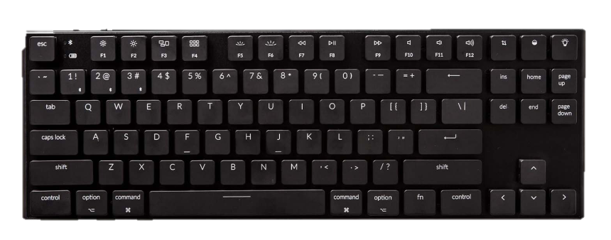
Vai trò, chức năng của hệ điều hành
Chức năng của hệ điều hành
Quản lí thiết bị
Quản lí dữ liệu
Quản lí giao diện
Quản lí phần mềm ứng dụng
Cung cấp các tiện ích
Buổi sáng mai hôm ấy, một buổi mai đầy sương thu và gió lạnh. Mẹ tôi âu yếm nắm tay tôi dẫn đi trên con đường làng dài và hẹp. Con đường này tôi đã quen đi lại lắm lần, nhưng lần này tự nhiên tôi thấy lạ.
Buổi sáng mai hôm ấy, một buổi mai đầy sương thu và gió lạnh. Mẹ tôi âu yếm nắm tay tôi dẫn đi trên con đường làng dài và hẹp. Con đường này tôi đã quen đi lại lắm lần, nhưng lần này tự nhiên tôi thấy lạ.

Slide 10
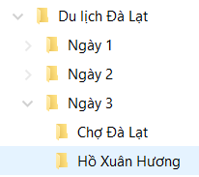
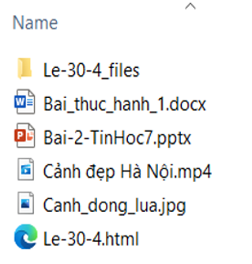
Vai trò, chức năng của hệ điều hành
Chức năng của hệ điều hành
Quản lí thiết bị
Quản lí dữ liệu
Quản lí giao diện
Quản lí phần mềm ứng dụng
Cung cấp các tiện ích

Slide 11
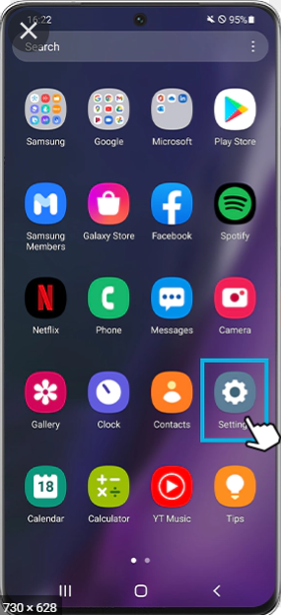
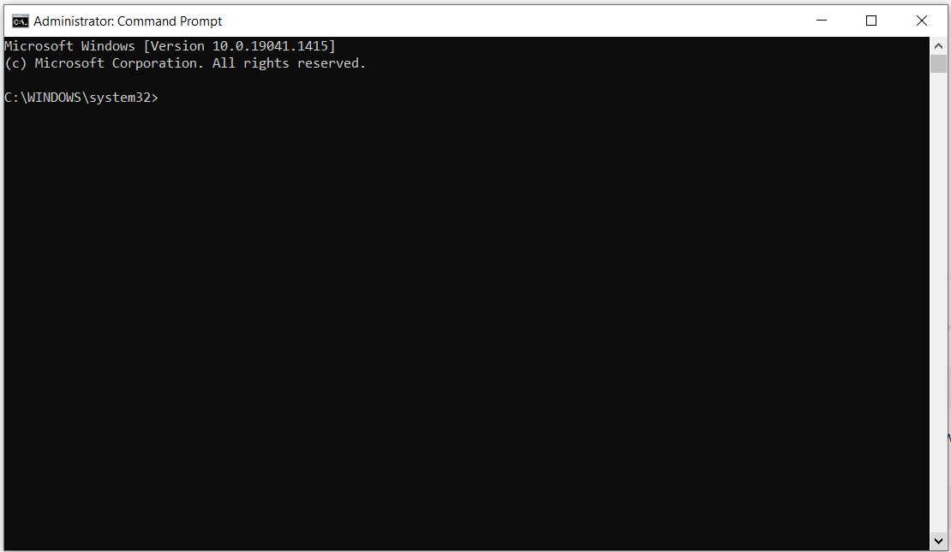
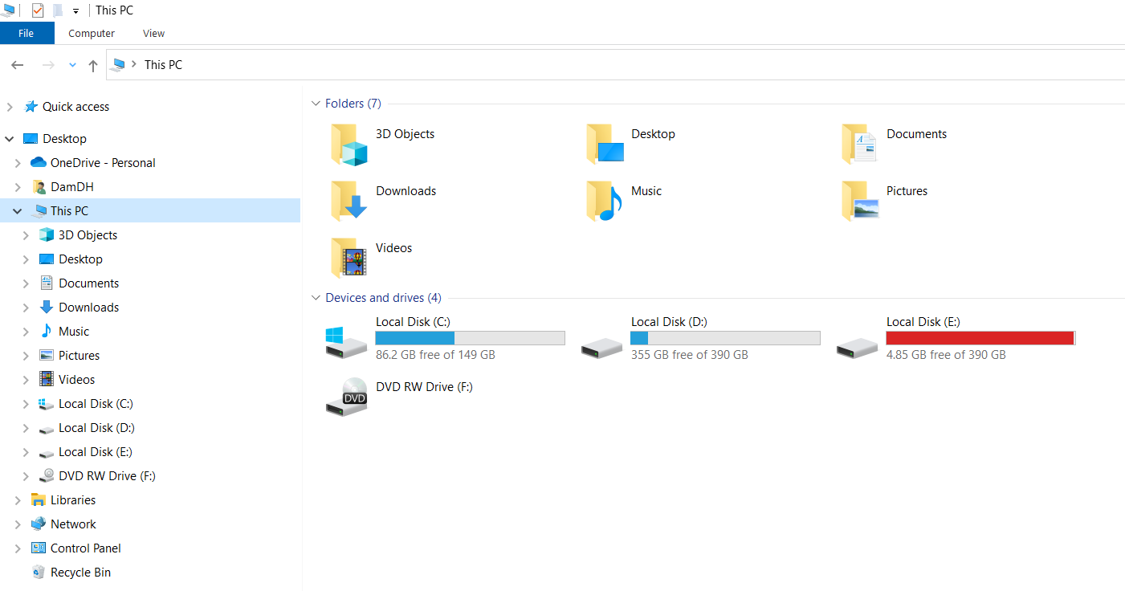
Vai trò, chức năng của hệ điều hành
Chức năng của hệ điều hành
Quản lí thiết bị
Quản lí dữ liệu
Quản lí giao diện
Quản lí phần mềm ứng dụng
Cung cấp các tiện ích
copy baitap1.doc baitap2.doc

Slide 12
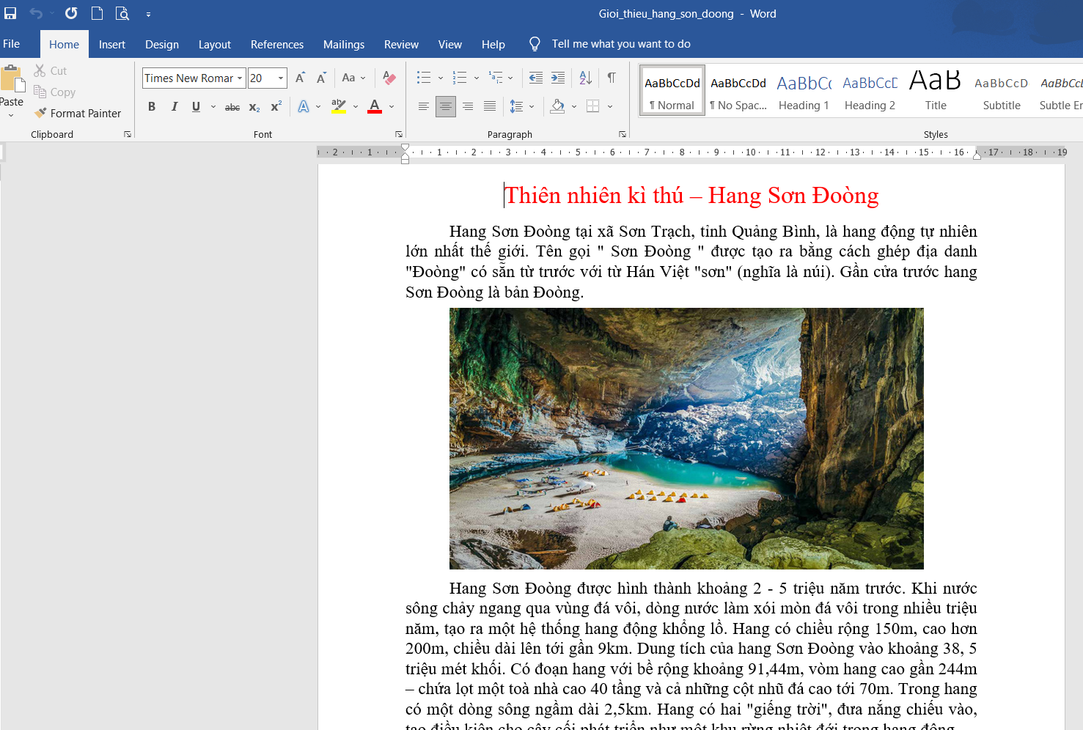
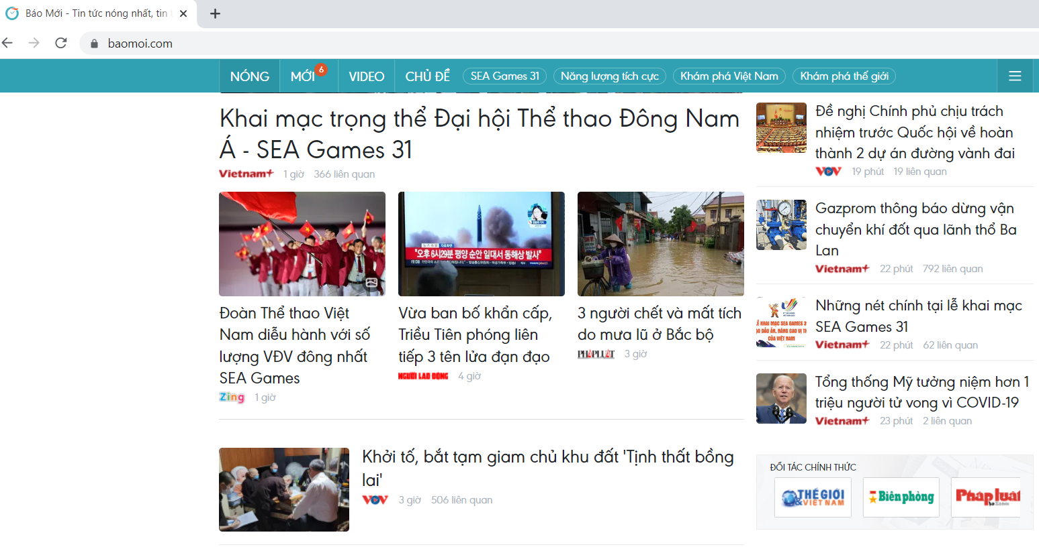
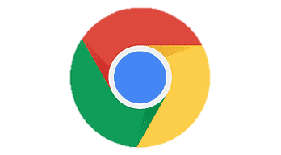
Vai trò, chức năng của hệ điều hành
Chức năng của hệ điều hành
Quản lí thiết bị
Quản lí dữ liệu
Quản lí giao diện
Quản lí phần mềm ứng dụng
Cung cấp các tiện ích

Slide 13
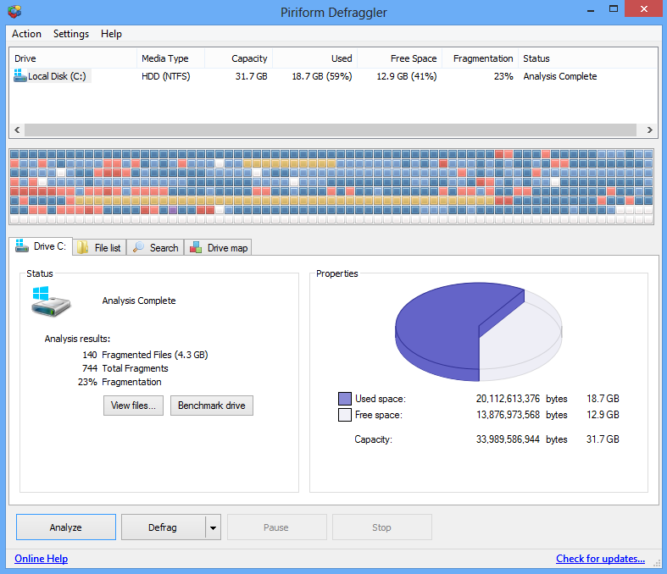
Vai trò, chức năng của hệ điều hành
Chức năng của hệ điều hành
Quản lí thiết bị
Quản lí dữ liệu
Quản lí giao diện
Quản lí phần mềm ứng dụng
Cung cấp các tiện ích

Slide 14
Sơ lược lịch sử phát triển của hệ điều hành qua các thế hệ máy tính
Em hãy nêu sơ lược sử phát triển của hệ điều hành qua các thế hệ máy tính?
Máy tính thế hệ thứ nhất không có hệ điều hành: Ở giai đoạn này, các chương trình viết bằng ngôn ngữ máy.
Hệ điều hành của các máy tính thế hệ thứ hai:
Máy tính thế hệ này bắt đầu có hệ điều hành, tại mỗi thời điểm chỉ cho phép thực hiện một chương trình của người dùng.
Hệ điều hành của máy tính thế hệ thứ ba: Hệ điều hành của máy tính thứ ba theo chế độ đa nhiệm, cho phép tại mỗi thời điểm có nhiều chương trình được thực hiện.
Hệ điều hành của máy tính thế hệ thứ tư: Ở giai đoạn này, có hai khuynh hướng phát triển máy tính: máy tính cá nhân và siêu máy tính, với mỗi loại máy tính có loại OS tương ứng.
copy baitap1.doc baitap2.doc

Slide 15
Sơ lược lịch sử phát triển của hệ điều hành qua các thế hệ máy tính
Các giai đoạn phát triển của hệ điều hành
Giao diện dòng lệnh
Giao diện đồ họa
Cơ chế “plug and play”
copy baitap1.doc baitap2.doc

Slide 16
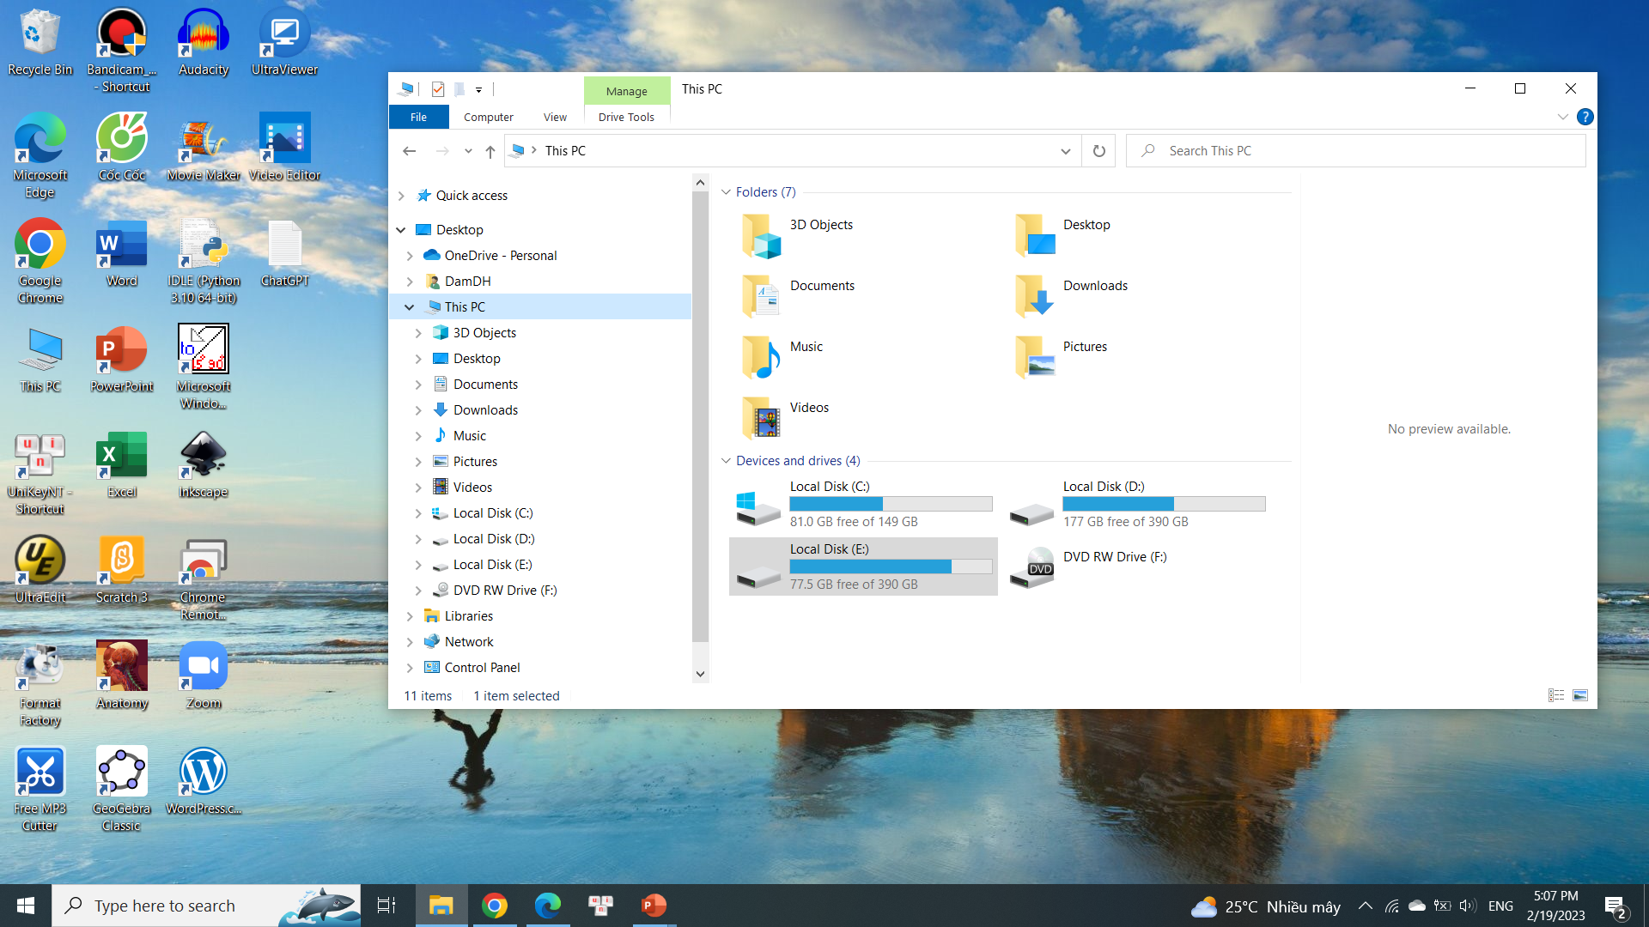
Sơ lược lịch sử phát triển của hệ điều hành qua các thế hệ máy tính
Các giai đoạn phát triển của hệ điều hành
Giao diện dòng lệnh
Giao diện đồ họa
Cơ chế “plug and play”

Slide 17
Sơ lược lịch sử phát triển của hệ điều hành qua các thế hệ máy tính
Các giai đoạn phát triển của hệ điều hành
Giao diện dòng lệnh
Giao diện đồ họa
Cơ chế “plug and play”

Slide 18
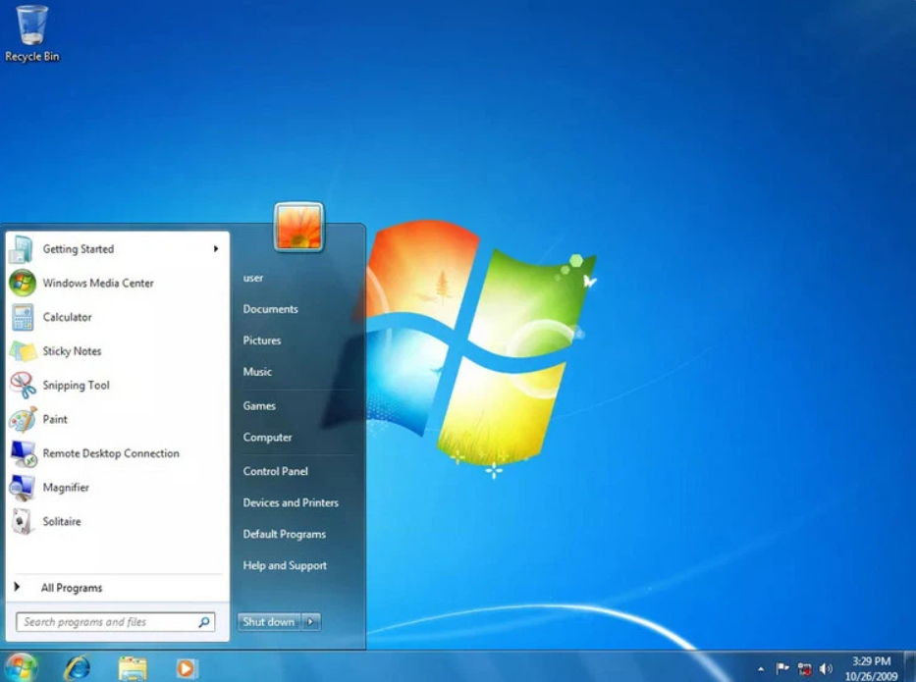
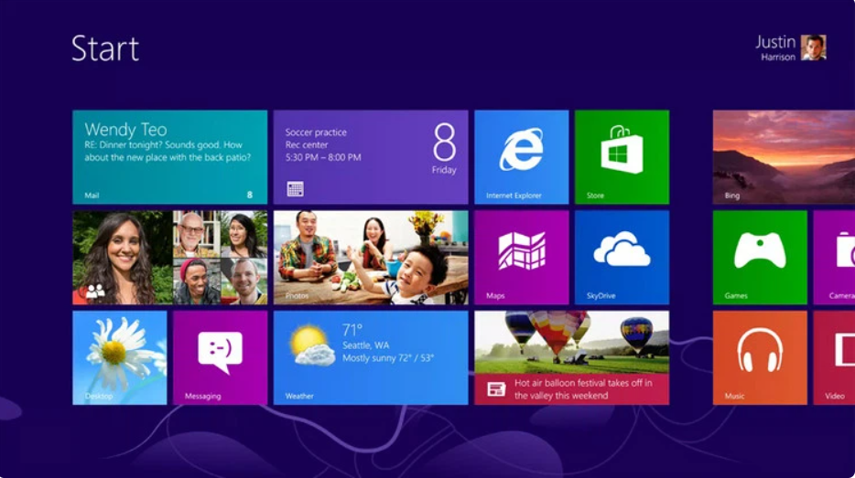
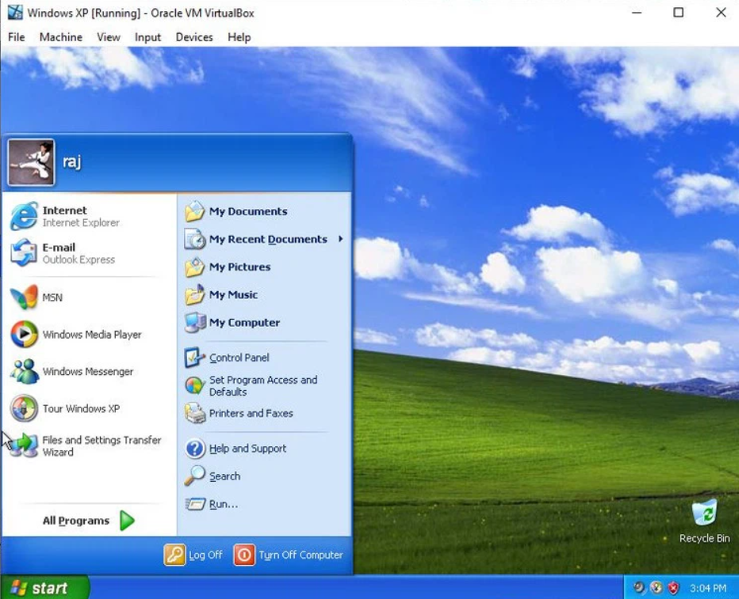
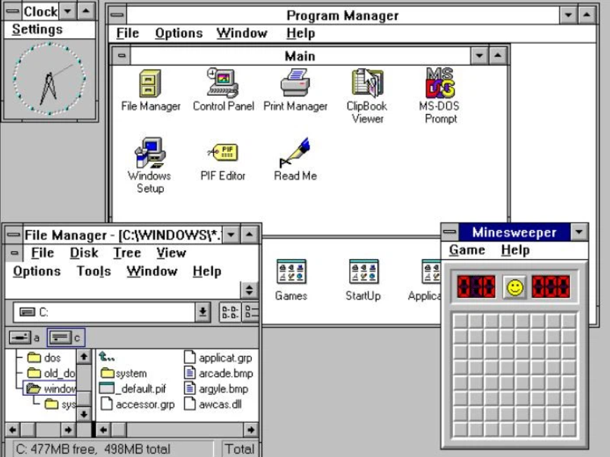
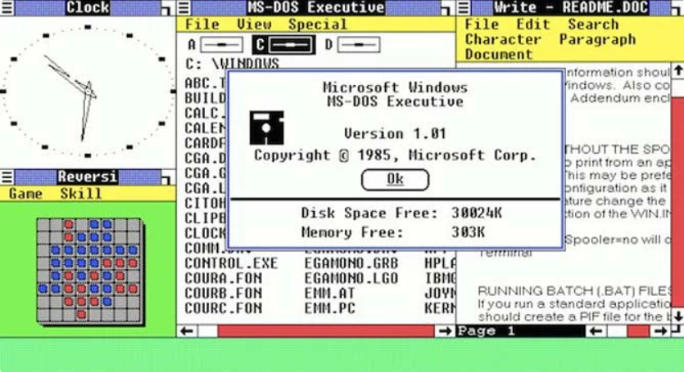
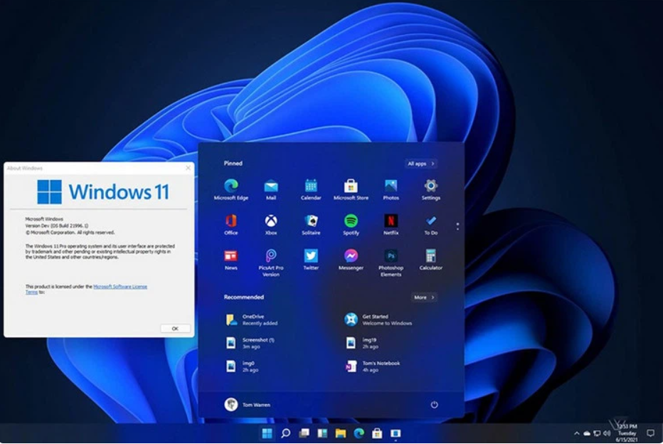
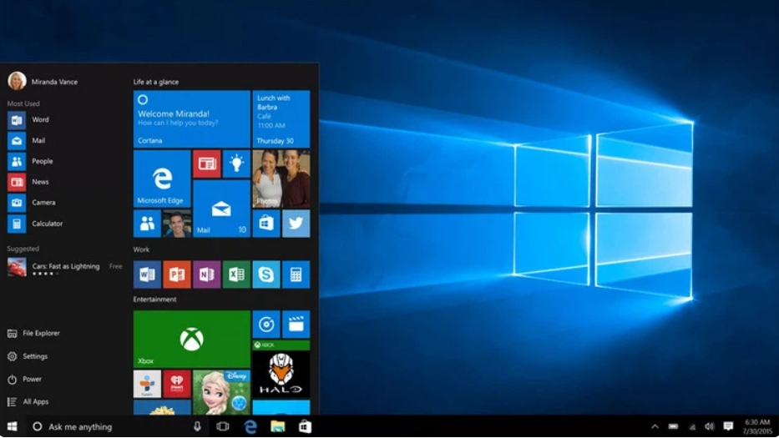
Một số hệ điều hành tiêu biểu
a) Hệ điều hành Windows
Windows
1 (1985)
Giao diện đồ họa
Windows
3 (1990)
Đa nhiệm
Windows
95
Menu Start-Plug&Play
Windows
XP
Bộ xử lí 64-bit
Windows
7
An toàn & ổn định
Windows
8
Màn hình cảm ứng
Windows
10
Giao diện đẹp và tối ưu
Windows
11
Máy tính và thiết bị di động

Slide 19
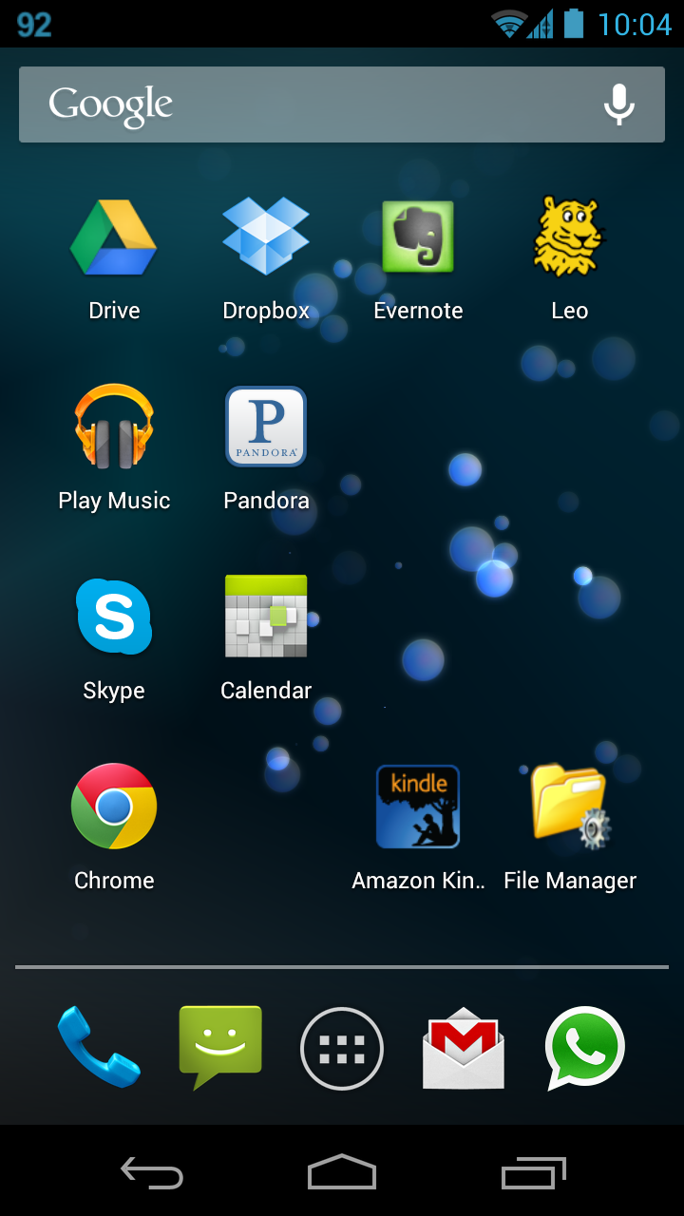
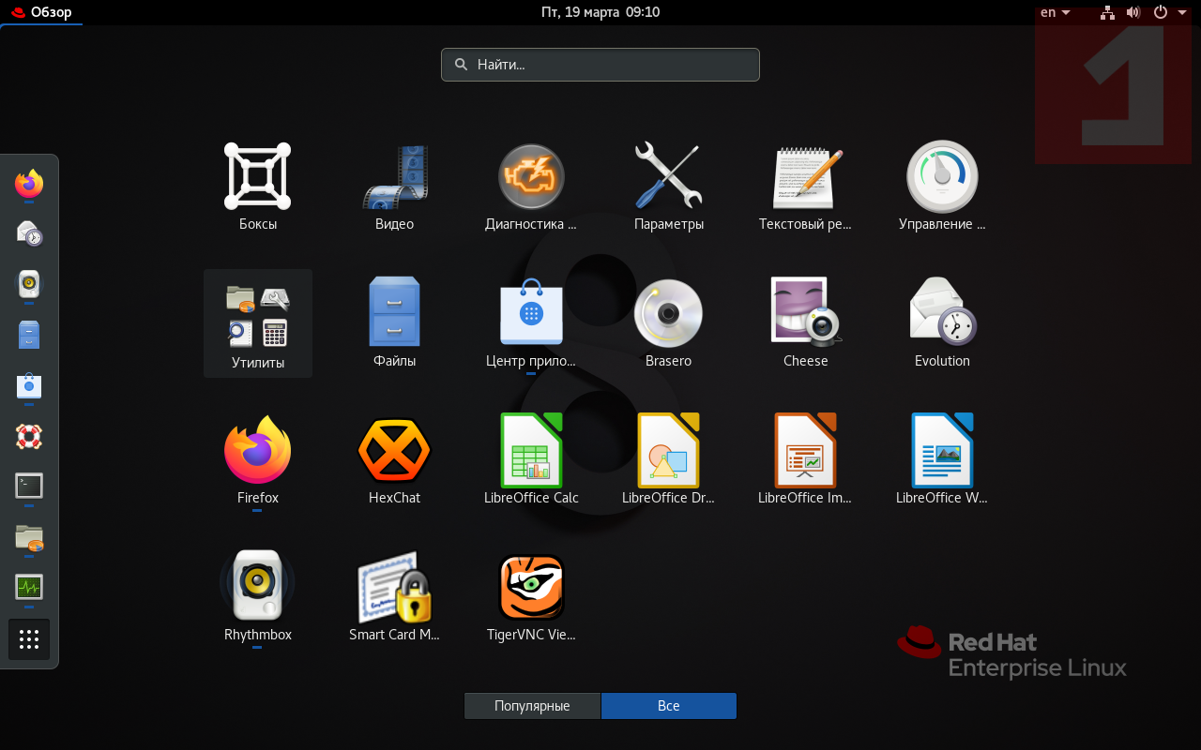
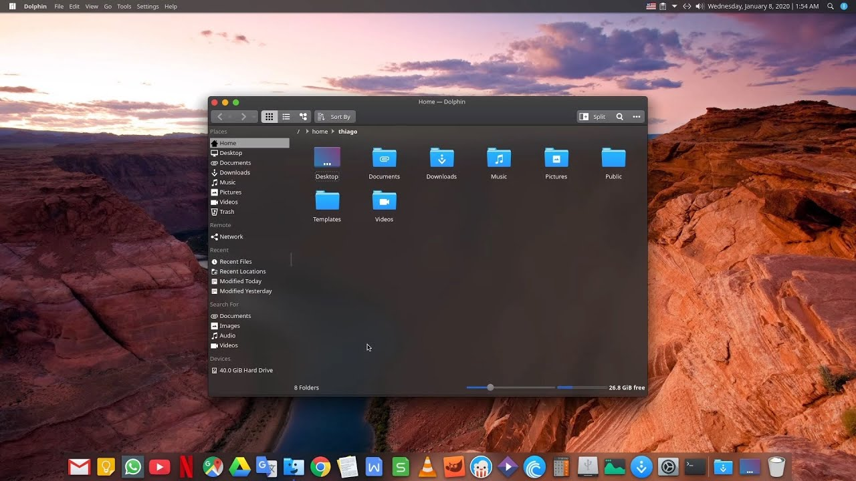
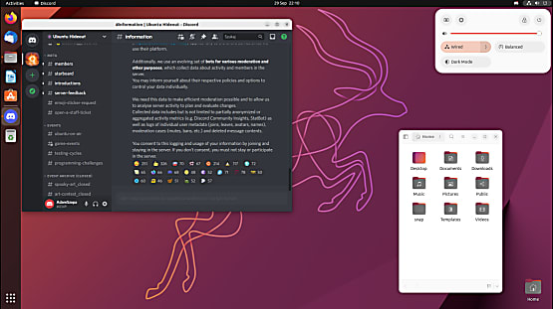
Một số hệ điều hành tiêu biểu
b) Hệ điều hành Linux và các phiên bản
Đặc điểm
Có nguồn gốc từ Unix
Đa nhiệm & đa người dùng
Phiên bản
RedHat (1994)
Suse (1996)
Mã nguồn mở
Dùng cho máy tính cá nhân, máy chủ, thiết bị di động
Ubuntu (2004)
Adroid

Slide 20
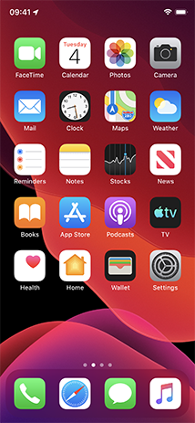
Thực hành về hệ điều hành
Đặc điểm của thiết bị di động
Thiết bị nhỏ gọn, giao tiếp tiện lợi
Có tính di động
Hệ điều hành cho thiết bị di động
Màn hình cảm ứng, bàn phím ảo, thao tác vuốt-chạm, …
Khả năng kết nối: wifi, Bluetooth, NFC, 3G/4G
Có nhiều tiện ích: nghe, gọi, chụp ảnh, quay phim…
Quản lí thiết bị điện thoại, camera, …
IOS
Android

Slide 21
Thực hành về hệ điều hành
Một số Tổ hợp phím tắt của OS Windows cho phép người dùng thao tác nhanh hơn khi dùng chuột.
Ctrl + Win + O: Bật/tắt bằng phím ảo trên màn hình
Alt + Tab: chuyển của sổ đang hoạt động
Win + D: Chuyển sang màn hình nền
Ctrl + Shift: Chuyển chế độ gõ bàn phím
Win + H: Bật/tắt micro
Win +. (hoặc ;): bật/ tắt cửa sổ chứa các biểu tượng cảm xúc.

Slide 22
LUYỆN TẬP

Slide 23
1. Em hiểu thế nào về tính thân thiện của hệ điều hành?
Tính thân thiện thể hiện ở sự phù hợp, dễ thích nghi, dễ thao tác. Ví dụ: các ứng dụng được thể hiện bằng biểu tượng, dùng thao tác kéo thả để xóa tệp, người dùng phổ thông chỉ cần nhìn vào là biết sử dụng ngay, …

Slide 24
2. Hệ điều hành cung cấp môi trường giao tiếp với người sử dụng như thế nào? Môi trường giao tiếp đó thể hiện như thế nào trên hệ điều hành Windows?
Hệ điều hành cung cấp phương tiện cho người sử dụng làm việc với máy tính. Một vài phương tiện chính trên Windows gồm có:
Các biểu tượng, cửa sổ, con trỏ điều khiển được bằng chuột để chỉ định các đối tượng làm việc
Tổ chức lưu trữ dữ liệu hay phần mềm trong các thư mục
Tìm kiếm, xem danh mục các đối tượng như các ứng dụng, các tệp dữ liệu thể hiện bởi các biểu tượng trong các thư mục hay trong các cửa sổ trong Windows Explorer
Khởi động các ứng dụng bằng cách nháy đúp chuột vào biểu tượng ứng dụng

Slide 25
VẬN DỤNG

Slide 26
1. Em hãy tìm hiểu xem ngoài máy tính còn có thiết bị điện gia dụng nào sử dụng hệ điều hành không?
Một vài ví dụ về thiết bị gia dụng có sử dụng hệ điều hành:
Tivi thông minh: xem truyền hình, kết nối Internet, tra cứu thông tin trên mạng, chạy các ứng dụng như Youtube, Netflix, …
Đồng hồ thông minh: xem giờ, nghe gọi, kết nối Internet, định vị, theo dõi sức khỏe, quay phim, chụp ảnh, …

Slide 27
2. Thực ra Linux là hệ điều hành có nguồn gốc từ hệ điều hành Unix. Hãy tìm hiểu lịch sử của hệ điều hành Linux để biết thêm về hệ điều hành Unix.
Lịch sử của hệ điều hành Linux:
Hệ điều hành Unix ra đời vào đầu những năm 1970 bởi Bell Labs
Sau đó nhiều biến thể của Unix bắt đầu xuất hiện, trong đó có Linux
Năm 1983 dự án GNU do Richard Stallman khởi xướng nhằm tạo ra một hệ điều hành tương tự Unix
Năm 1991 Linus Torvalds viết nhân Linux cho dự án GNU, từ đó hệ điều hành GNU/Linux ra đời
Linux là một biến thể của Unix nhưng toàn bộ mã được viết lại, không lấy từ Unix
Ngày nay, Unix được sử dụng trên các máy chủ, máy tính lớn còn Linux được phát triển cho máy tính cá nhân và các điện thoại di động, hệ thống nhúng, …

Slide 28
THANK YOU!

